Slide 1




Slide 2
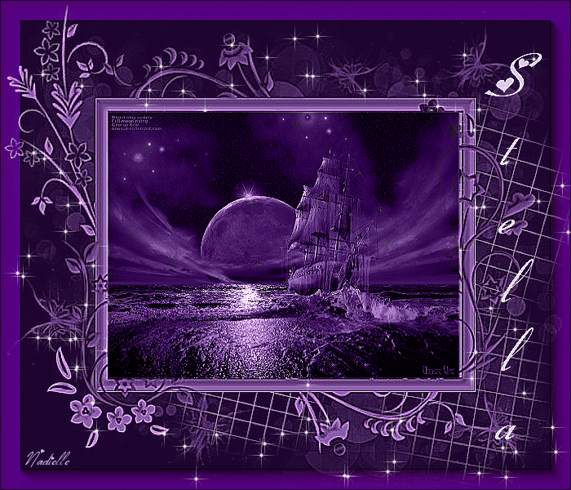
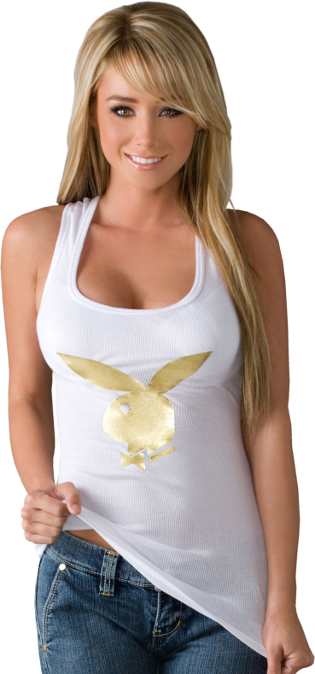
Ella es Luna,
pobre de riquezas, millonaria, de amarguras
valiente y luchadora, de humilde cuna,
ay luna luna luna luna.

Slide 3
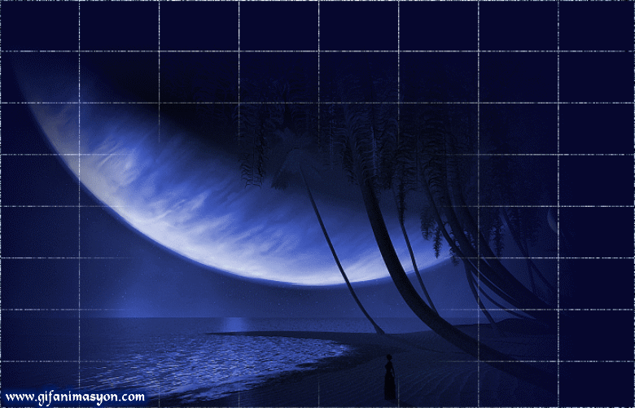
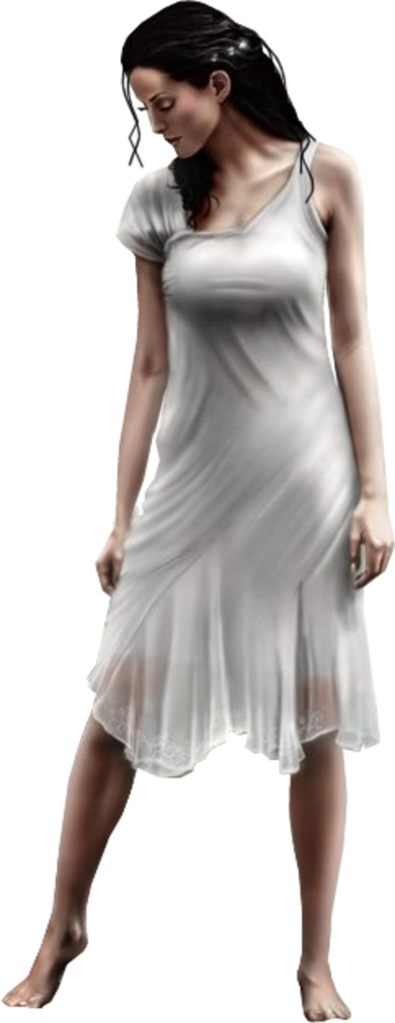
Que tortura, vive de la calle, desafiando, a la locura, con la piel marcada, y con el alma ya sin cura, se enfrenta a la vida, sin la menor duda.

Slide 4
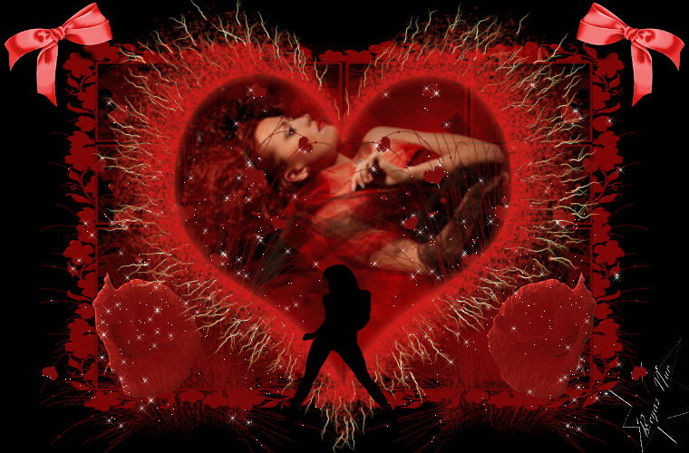
Si te caes te debes levantar, la vida esta pa' vivirla aunque sufras no pierdas, las ganas de amar, que la vida hay que sentirla.

Slide 5



Slide 6


Slide 7
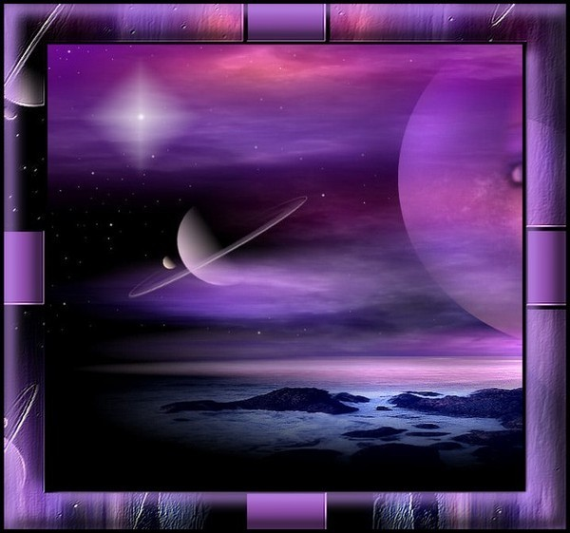
De mañana, va sin maquillaje de fingir, no tiene ganas, luego por la noche, como siempre se disfraza, y sigue su lucha, estas cosas pasan.

Slide 8
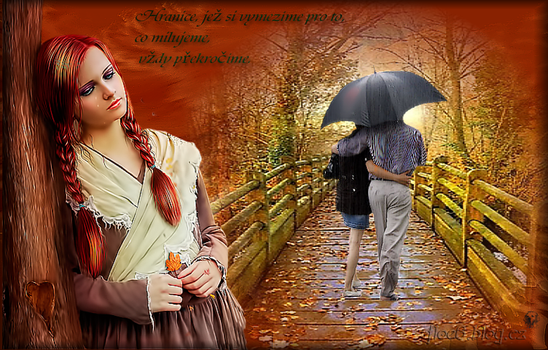
Si te caes te debes levantar, la vida esta pa' vivirla,
aunque sufras, no pierdas, las ganas de amar, que la vida hay que sentirla.

Slide 9
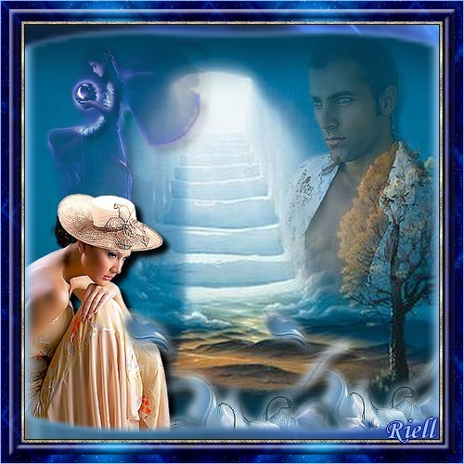
Si te caes te debes levantar, la vida esta pa' vivirla, aunque sufras, no pierdas, las ganas de amar, que la vida hay que sentirla.

Slide 10
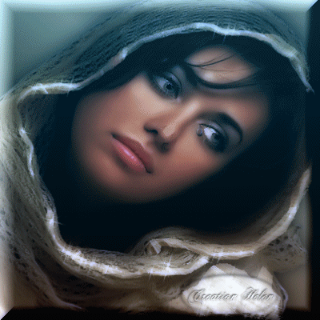
Y ahora olvida los problemas, que ya basta de llorar, y sacúdete las penas, que ahora toca disfrutar.

Slide 11
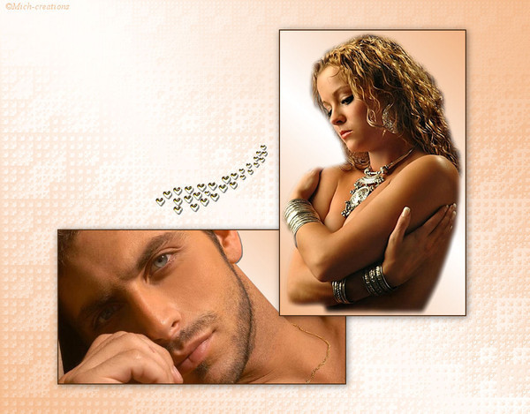
Si te caes te debes levantar, la vida esta pa' vivirla, aunque sufras, no pierdas, las ganas de amar, que la vida hay que sentirla.

Slide 12
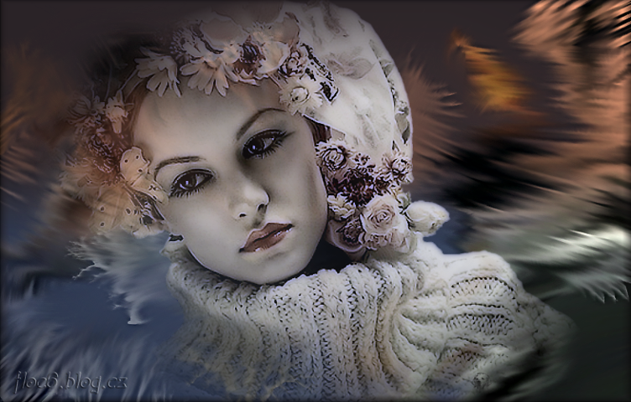
Si te caes te debes levantar, la vida esta pa' vivirla, aunque sufras no pierdas, las ganas de amar, que la vida hay que sentirla. Estoy fatal. Estoy fatal.

Slide 13




Accede a la sección que desees desde aquí:
PPS Exclusivos
Dedicatorias | Fechas Especiales | Graciosos | Historia y arte | Lugares | Musicales
Naturaleza y Ciencias | Política | Reflexión | Religiosos | Románticos | Salud
Si deseas recibir pps periódicamente en tu correo electrónico subscríbete aquí:

